Slide 1
Numerical Computation

Slide 2
4.1 Overflow and Underflow
: 실수를 유한한 비트로 표현하면서 approximation error 발생
→ Rounding error
① Overflow : 매우 큰 수가 inf/-inf로 근사
② Underflow : 0에 가까운 수가 0으로 근사
→ 많은 함수가 다른 값 출력 ex) log0 , 2/0

Slide 3
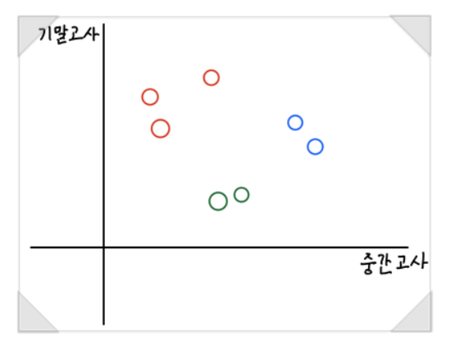
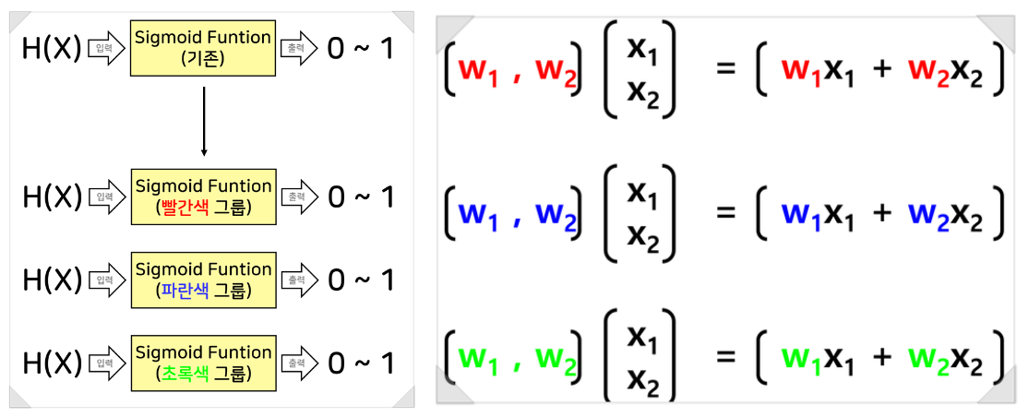
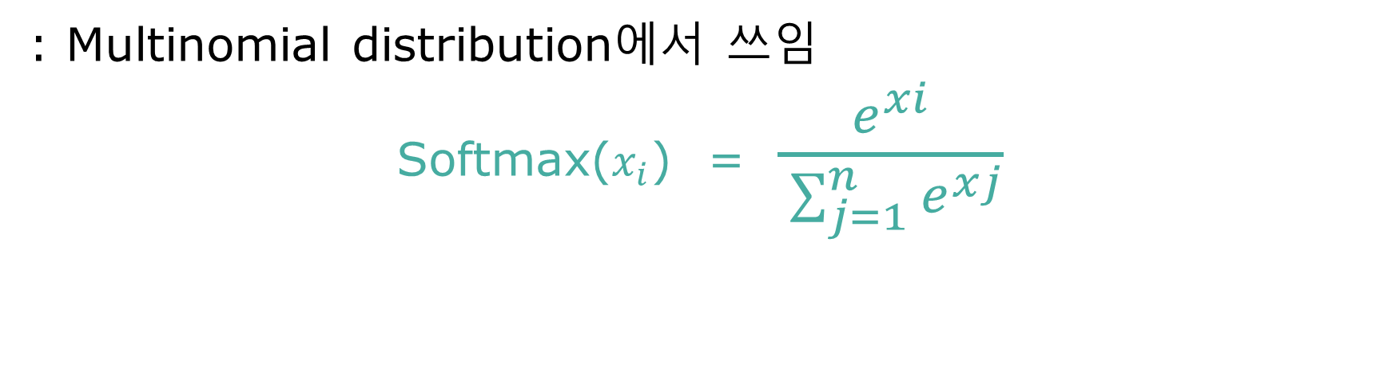
4.1 Softmax
: Multinomial distribution에서 쓰임
Softmax($x_{i}$) = $\frac{e^{xi}}{ \sum_{j=1}^{n}{e^{xj}}}$

Slide 4
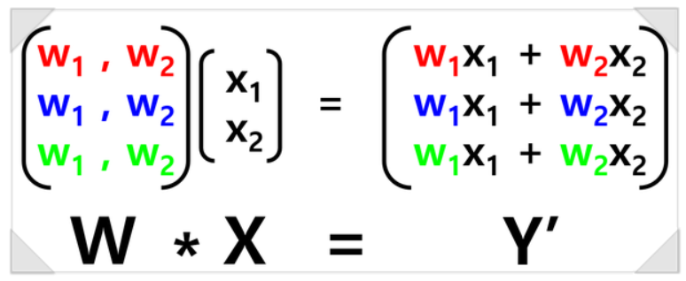
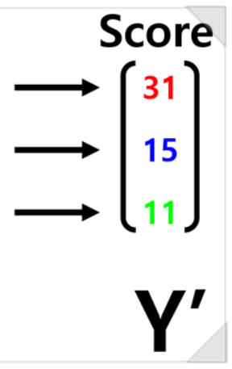
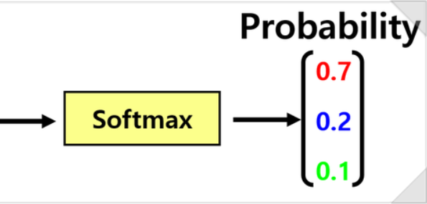
4.1 Softmax
: Multinomial distribution에서 쓰임
Softmax($x_{i}$) = $\frac{e^{xi}}{ \sum_{j=1}^{n}{e^{xj}}}$

Slide 5

4.1 Softmax
하지만,
$\text{Underflow} : x^{i}가$ 매우 작은 수 → $e^{xi}$ 는 0으로 근사
Overflow : $x^{i}가$ 매우 큰 수 → $e^{xi}$ 는 inf으로 근사
따라서,
Softmax($x_{i}$) = $\frac{e^{xi−X}}{ \sum_{j=1}^{n}{e^{xj−X}}}$ 사용해서 overflow 막음
( underflow는 여전히 발생 )

Slide 6

4.2 Poor Conditioning
Conditioning
: input의 작은 변화에 대해 함수가 얼마나 빠르게 변화하는가
- 변화가 크면 rounding error 발생 가능성 多
Condition Number ↑ → Conditioning ↑
: F(x) = $A^{−1}x$ ( A는 n*n행렬 )에서 A가 eigenvalue decomposition가능할 때, A의 condition number는 max eigenvalue와 min eigenvalue의 비율임

Slide 7
4.3 Gradient Based Optimization
Optimization
: loss function의 최소/최대가 되는 지점을 찾는 것
하지만, 항상 optimum point을 찾을 수 있는 거 아님
Why? 미분불가 함수, saddle point
→ optimum point를 찾은 경우 : convex optimization

Slide 8
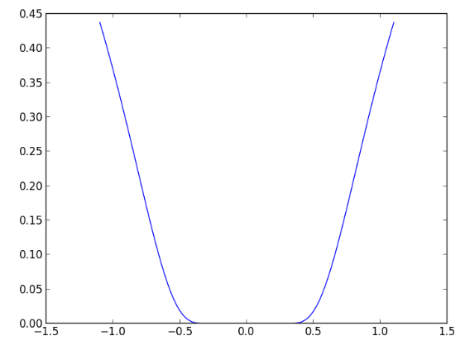
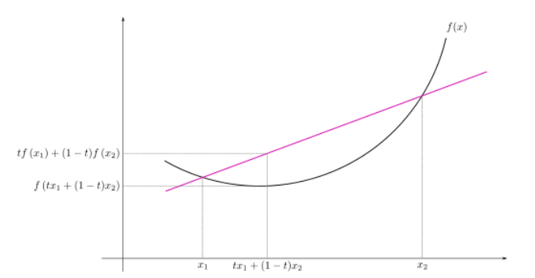

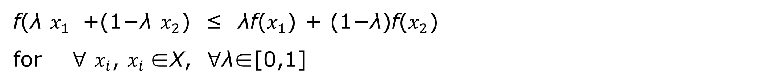
4.3 Convex Optimization
Convex function
: Optimal한 값 밖에 없음
Stricky convex function
f(λ $x_{1}$ +(1−λ $x_{2}$) < λf($x_{1}$) + (1−λ)f($x_{2}$)
f(λ $x_{1}$ +(1−λ $x_{2}$) ≤ λf($x_{1}$) + (1−λ)f($x_{2}$)
for ∀ $x_{i}$, $x_{i}$∈X, ∀λ∈[0,1]

Slide 9
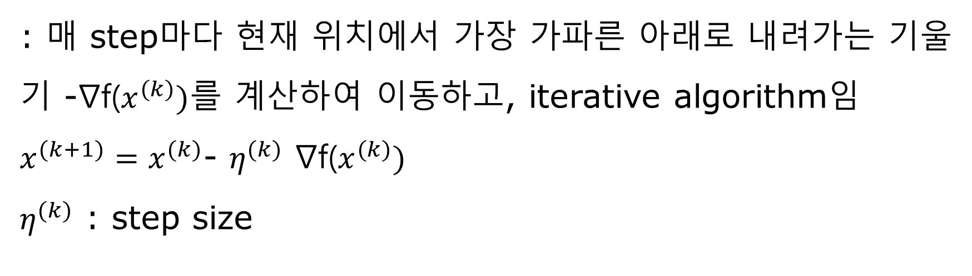
4.3 Gradient Desent Method
: 매 step마다 현재 위치에서 가장 가파른 아래로 내려가는 기울기 -∇f($x^{(k)})를$ 계산하여 이동하고, iterative algorithm임
$x^{(k+1)}=x^{(k)}$- $η^{(k)}$ ∇f($x^{(k)})$
$η^{(k)}$ : step size

Slide 10
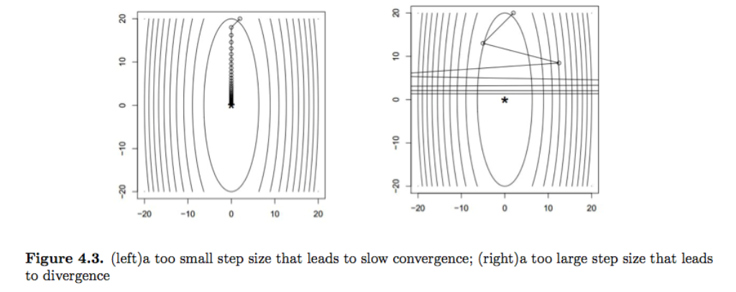
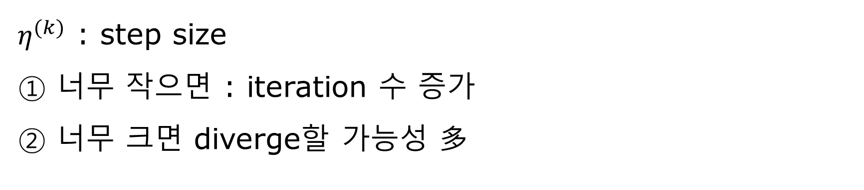
4.3 Gradient Desent Method
$η^{(k)}$ : step size
① 너무 작으면 : iteration 수 증가
② 너무 크면 diverge할 가능성 多

Slide 11

4.3 Gradient Desent Method
$따라서, 적당한 크기의 η^{(k)} 필$요
① fixed step size : L-Lipschitz function
∥∇f(x)−∇f(y)∥ 2 ≤L∥x−y∥ 2 , ∀x, y∈R n
: loss function이 L-Lipschitz function이면
step size $≤ \frac{2}{L}$ 를 만족할 시 gradient descent가 수렴함
② step size update : Line search

Slide 12
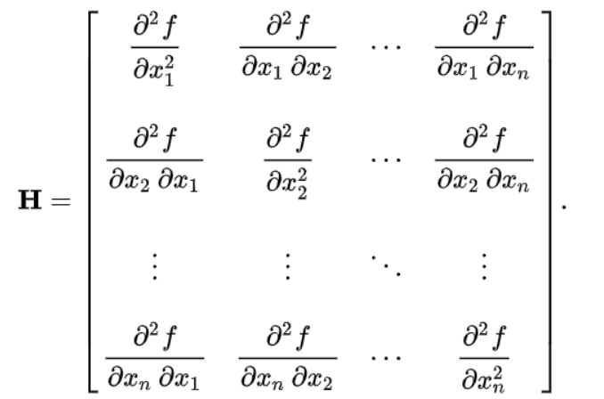

4.3 Hessian Matrix
: Curvature 측정
Symmetric matrix : A = $A^{T}$
→ eigenvalue decomposition
Critical point를 구한 후,
①모든 eigenvalue > 0 : 극소값
②모든 eigenvalue < 0 : 극대값
③양/음수 : saddle point

Slide 13

4.3 Newton’s Method
: 매 step마다 현재 위치에서 가장 가파른 아래로 내려가는 기울기 -∇f($x^{(k)})와$ Curvature를 계산하여 time step을 조정하여 이동하고, iterative algorithm임
${f(x)}^{}={ f(x)}^{(0)}+{(x−x^{\left(0\right)})}^{T}g+\frac{1}{2}$ ${(x−x^{\left(0\right)})}^{T}H{(x−x^{\left(0\right)})}^{}$
= ${f(x)}^{(0)}−εg^{T}g + \frac{1}{2}ε^{2}g^{T}Hg$ ( $∵$ $x=x^{\left(0\right)}−εg^{})$

Slide 14
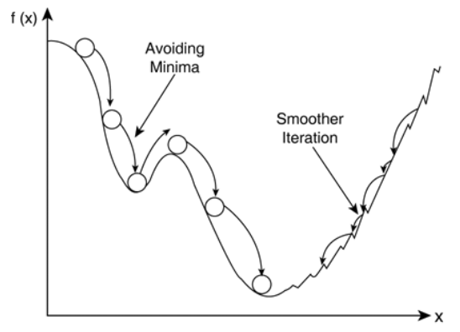
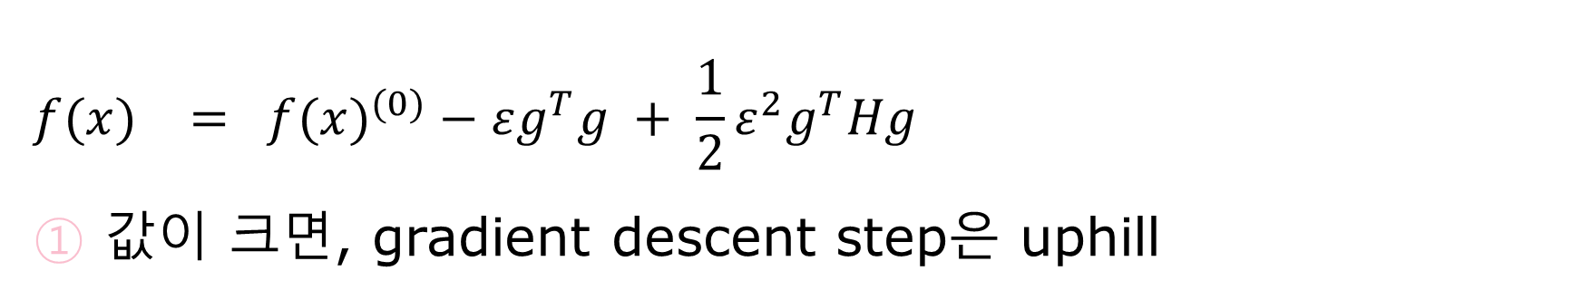

4.3 Newton’s Method
$${f(x)}^{}= {f(x)}^{(0)}−εg^{T}g + \frac{1}{2}ε^{2}g^{T}Hg$$
① 값이 크면, gradient descent step은 uphill
time step $ε$= $\frac{g^{T}g}{g^{T}Hg}$
만약 g가 H의 eigenvector이면
time step $ε$ = $\frac{1}{⋋_{max}}$

Slide 15
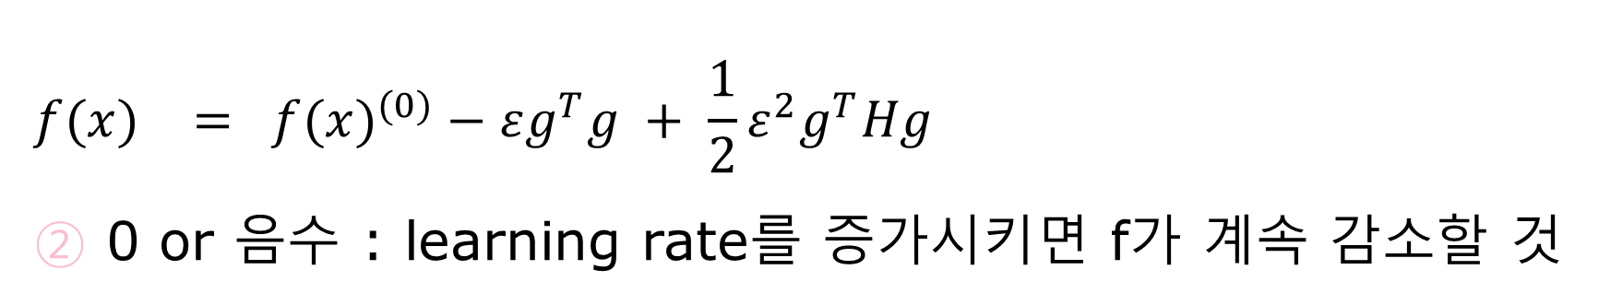
4.3 Newton’s Method
$${f(x)}^{}= {f(x)}^{(0)}−εg^{T}g + \frac{1}{2}ε^{2}g^{T}Hg$$
② 0 or 음수 : learning rate를 증가시키면 f가 계속 감소할 것

Slide 16

4.4 Constrained Optimization
: loss function의 영역을 제한하는 조건식이 붙은 경우
① Equality Constrained Optimization
Lagrange Multiplier 사용
$$L\left(θ,λ\right)=J\left(θ\right)−\sum{λ_{i}f_{i}(θ)}$$
풀이 : $\frac{∂L}{∂θ_{1}}$= $\frac{∂L}{∂θ_{2}}$=…= $\frac{∂L}{∂θ_{m}}$=0 / $\frac{∂L}{∂λ_{1}}$= $\frac{∂L}{∂λ_{2}}$=…= $\frac{∂L}{∂λ_{n}}$=0

Slide 17
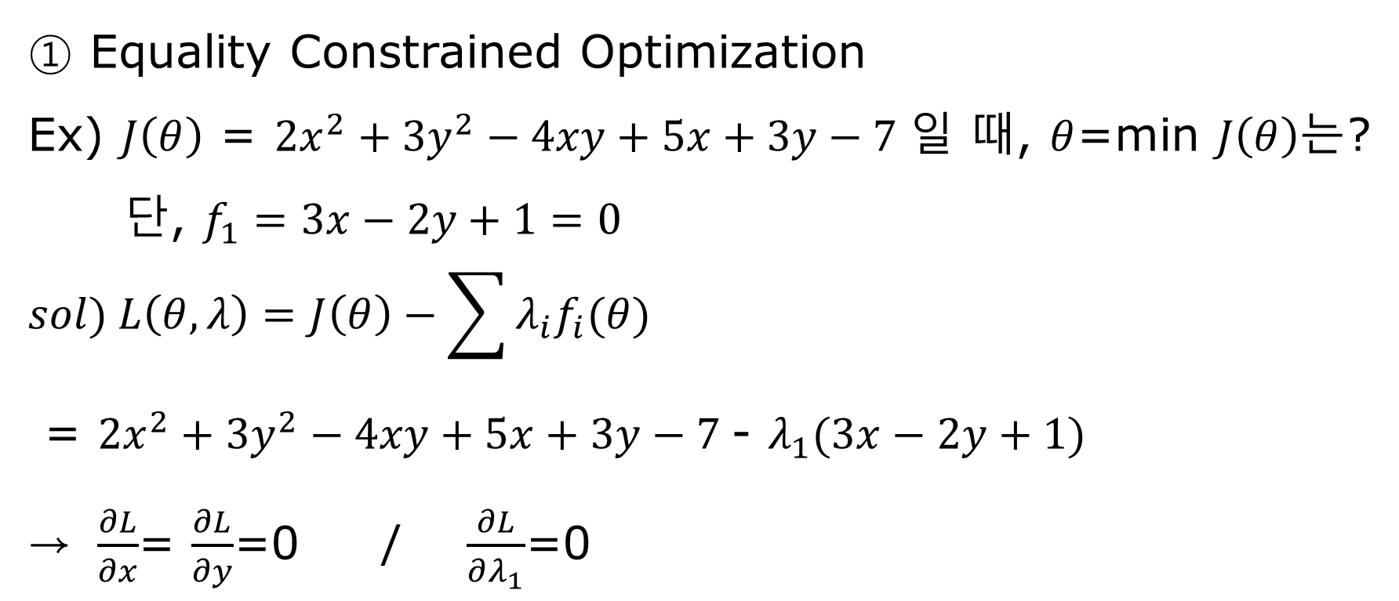
4.4 Constrained Optimization
① Equality Constrained Optimization
Ex) $J\left(θ\right)$ = $2x^{2}+3y^{2}−4xy+5x+3y−7 일$ 때, $θ$=min $J\left(θ\right)는$?
단, $f_{1}=3x−2y+1=0$
$$sol) L\left(θ,λ\right)=J\left(θ\right)−\sum{λ_{i}f_{i}(θ)}$$
= $2x^{2}+3y^{2}−4xy+5x+3y−7$- $λ_{1}(3x−2y+1)$
→ $\frac{∂L}{∂x}$= $\frac{∂L}{∂y}$=0 / $\frac{∂L}{∂λ_{1}}$=0

Slide 18

4.4 Constrained Optimization
② Inequality Constrained Optimization
Karush-Kuhn-Tucker(KKT) 조건 사용
$\frac{∂L}{∂θ_{1}}$= $\frac{∂L}{∂θ_{2}}$=…= $\frac{∂L}{∂θ_{m}}$=0
$λ_{i}$>0
$λ_{i}$ $f_{i}\left(θ\right)=0$

Slide 19
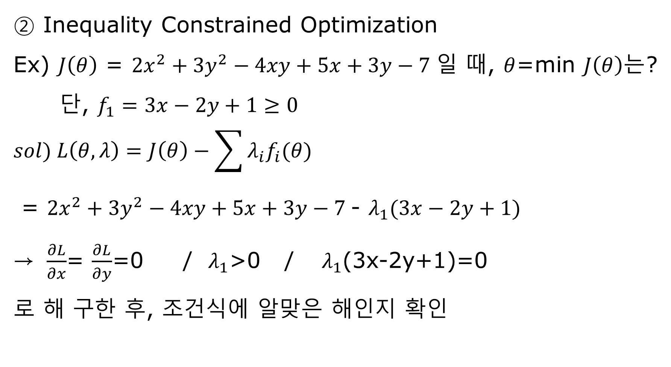
4.4 Constrained Optimization
② Inequality Constrained Optimization
Ex) $J\left(θ\right)$ = $2x^{2}+3y^{2}−4xy+5x+3y−7 일$ 때, $θ$=min $J\left(θ\right)는$?
단, $f_{1}=3x−2y+1≥0$
$$sol) L\left(θ,λ\right)=J\left(θ\right)−\sum{λ_{i}f_{i}(θ)}$$
= $2x^{2}+3y^{2}−4xy+5x+3y−7$- $λ_{1}(3x−2y+1)$
→ $\frac{∂L}{∂x}$= $\frac{∂L}{∂y}$=0 / $λ_{1}$>0 / ${ λ}_{1}$(3x-2y+1)=0
로 해 구한 후, 조건식에 알맞은 해인지 확인

